Slide 1
SISTEM PERSAMAAN LINEAR DUA VARIABEL (SPLDV)

Slide 2
SISTEM PERSAMAAN LINEAR
Persamaan linear satu variabel adalah kalimat terbuka yang menyatakan hubungan sama dengan dan hanya memiliki satu variabel berpangkat satu. Bentuk umum persamaan linear satu variabel adalah
ax + b = c, dengan a,b,c ∈R dan a ≠ 0
Persamaan linear dua variabel adalah persamaan yang mengandung dua variabel dengan pangkat masing-masing variabel sama dengan satu. Bentuk umum persamaan linear satu variabel adalah
ax + by = c, dengan a,b,c ∈R dan a ≠ 0, b ≠ 0

Slide 3
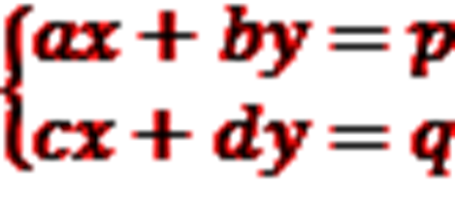
SISTEM PERSAMAAN LINEAR DUA VARIABEL (SPLDV)
Pasangan dua persamaan linear dua veriabel (atau lebih) yang ekuivalen dengan bentuk umum
dengan penyelesaian, simultan atau serentak terpenuhi oleh pasangan terurut (x_{0,} y₀) dinamakan sistem persamaan linear dua variabel (SPLDV)
Dengan a,b,c,d,p,q, ∈R
dan a,b,c,d ≠0

Slide 4
Metode Penyelesaian SPLDV
Metode Grafik
Metode Substitusi
Metode Eliminasi
Metode Eliminasi Substitusi

Slide 5
Metode Grafik
Adalah metode penyelesaian SPLDV yang dilakukan dengan cara menggambar grafik dari kedua persamaan tersebut yang kemudian menentukan titik potongnya.

Slide 6
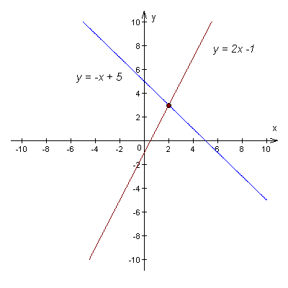
Metode Grafik
Perhatikan dua sistem persamaan dua variabel
Solusi dari sistem ini adalah himpunan pasangan terurut yang merupakan solusi dari kedua persamaan.
Grafik garis menunjukkan himpunan penyelesaian dari masing-masing persamaan dalam sistem. Oleh karena itu, perpotongan kedua garis adalah gambar dari penyelesaian sistem.
Solusi dari sistem adalah

Slide 7
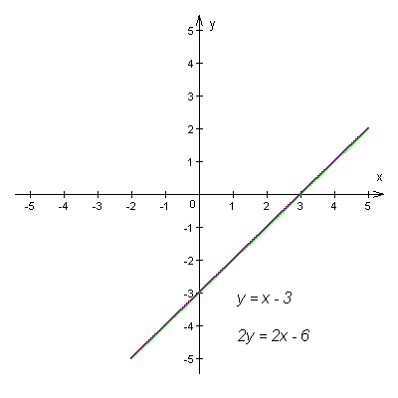
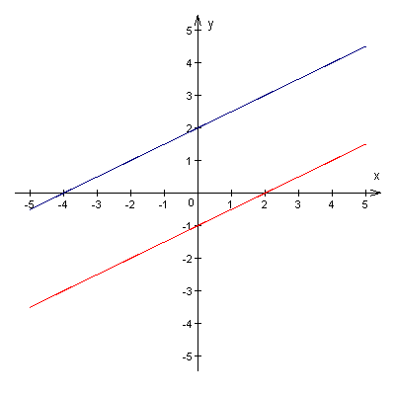
Grafik mungkin sejajar atau mungkin berimpit.

Slide 8
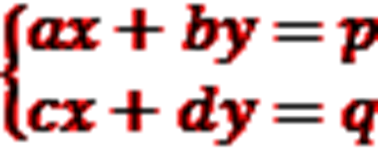
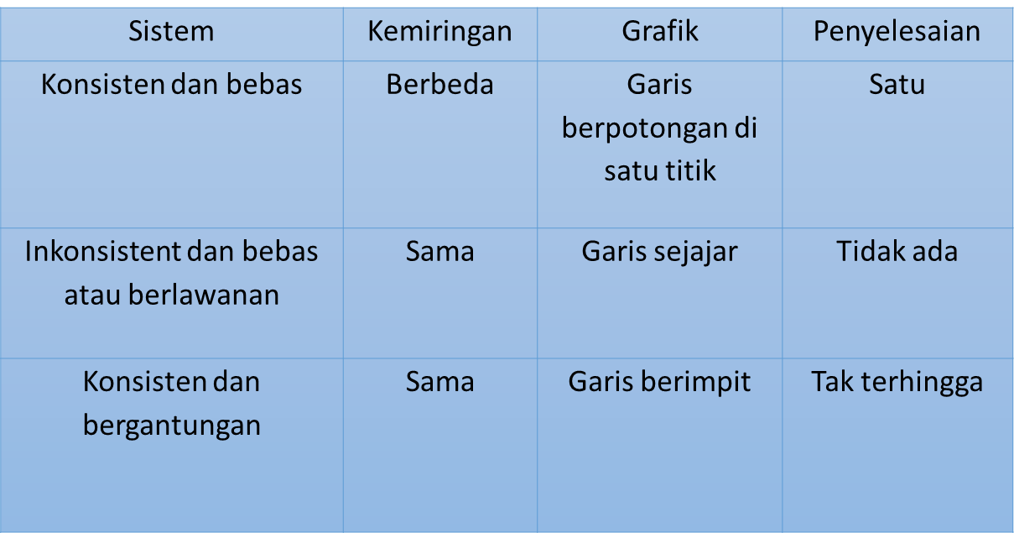



Hubungan yang mungkin diantara sebuah sistem, kemiringan dari masing masing grafik, dan penyelesaian persamaan ditunjukkan pada table berikut.
Dengan a,b,c,d,p,q, ∈R
dan a,b,c,d ≠0

Slide 9
Metode Substitusi
Adalah metode penyelesaian SPLDV dengan cara menggantikan satu variabel dengan variabel dari persamaan yang lain
Langkah-langkah
  Pilih salah satu persamaan yang paling sederhana kemudian nyatakan x sebagai fungsi y atau y sebai fungsi x
  Substitusikan x atau y pada langkah 1 ke persamaan yang lainnya

Slide 10
Metode Eliminasi
Adalah metode penyelesaian SPLDV dengan cara menghilangkan salah satu variabel.
Langkah-langkah
  Perhatikan koefisien x (atau y)
    Jika koefisiennya sama:
      Lakukan operasi pengurangan untuk tanda yang sama
      Lakukan operasi penjumlahan untuk tanda yang berbeda
    Jika koefisiennya berbeda, samakan koefisiennya dengan cara mengalikan persamaan-persamaan dengan konstanta yang sesuai, lalu lakukan seperti langkah a)
  Lakukan kembali langkah 1 untuk mengeliminasi variabel lainnya.

Slide 11
Metode Eliminasi-Substitusi
Adalah metode penyelesaian SPLDV dengan cara menggabungkan metode eliminasi dan metode substitusi.
Metode eliminasi digunakan untuk mendapatkan variabel pertama, dan hasilnya disubstitusikan ke persamaan untuk mendapatkan variabel kedua

Slide 12
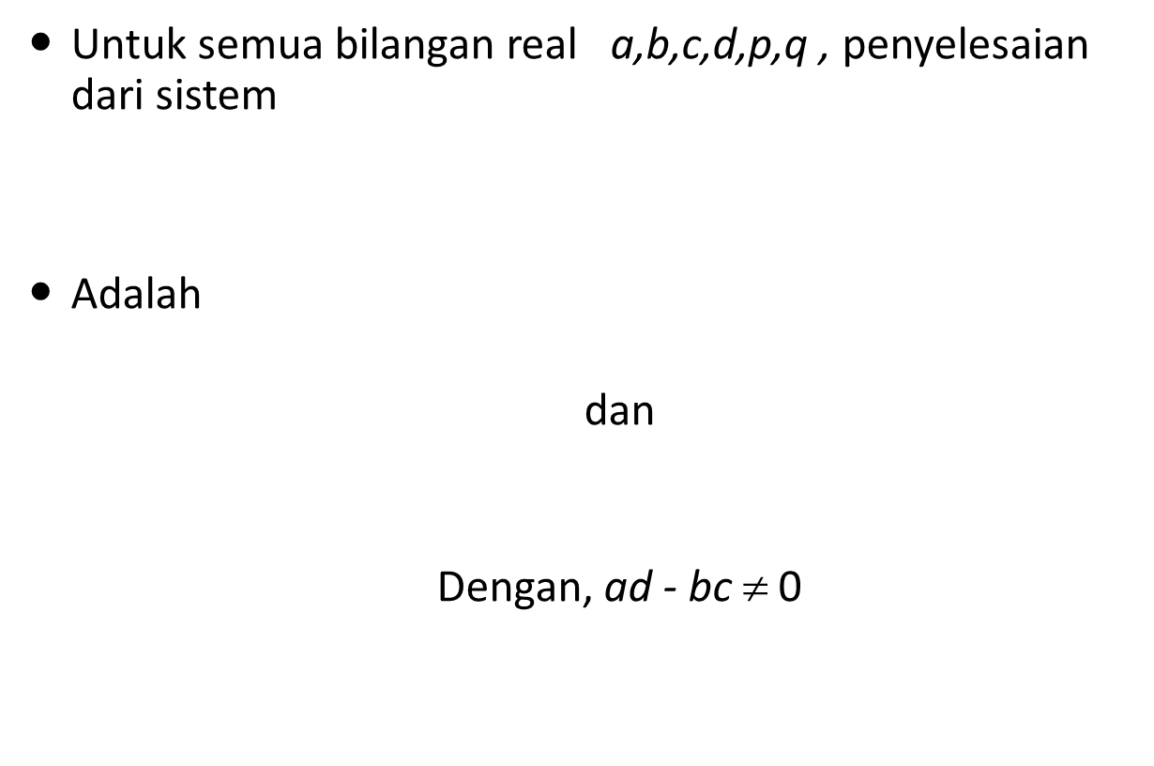



Penyelesaian Umum dari SPLDV

Slide 13
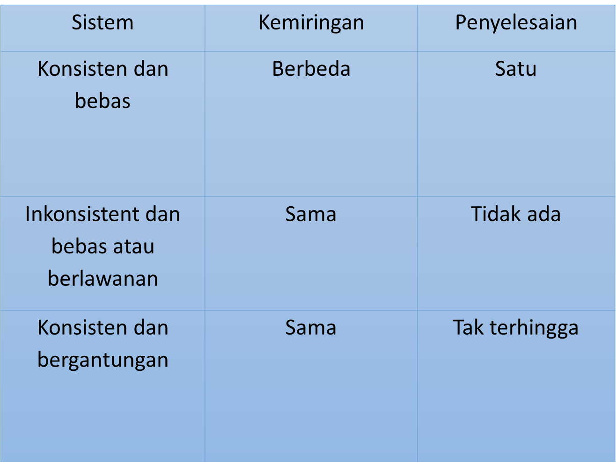

Slide 14

Determinan
Definisi:
Determinan adalah bilangan real yang direpresentasikan oleh susunan bilangan yang berbentuk persegi.
Definisi:
Nilai dari determinan orde dua

Slide 15
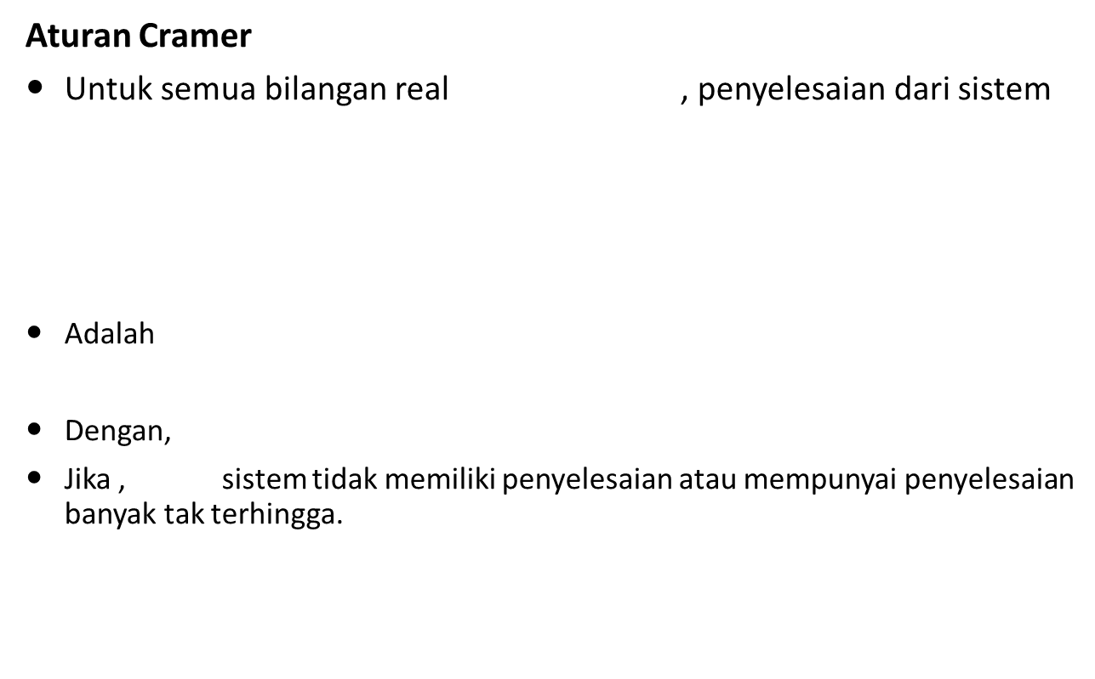





Slide 16
Latihan Soal
2x + 3y = 10
x + y = 5
2. -3x + 4y = - 12
-5y – 6x = 13
Tentukan :
Gambarkan grafiknya
Metode substitusi
Metode Eliminasi
Metode Eliminasi dan Substitusi
Metode determinan dan aturan Cramer

Slide 17
Pekerjaan Rumah
Diberikan suatu bilangan yang terdiri atas dua angka. Empat kali angka satuan adalah kurang enam dari dua kali angka puluhan. Bilangan itu adalah sembilan kurang dari tiga kali bilangan yang dicari dengan membalik angka-angkanya.
tentukan bilangan itu.

Slide 18
Latihan
2. Dua tahun yang lalu umur Harry 6 kali umur Laras. Delapan belas tahun kemudian akan menjadi dua kali umur Laras. Tentukan umur mereka masing-masing!

